Slide 1

Registrační číslo projektu: CZ.1.07/1.4.00/21.1689
Název: VY_12_INOVACE_011_ Inovace a zkvalitnění výuky směřující k rozvoji čtenářské a informační gramotnosti
Šablona: I/2
Název školy: Základní škola Panenský Týnec
439 05 Panenský Týnec 166
Téma: Maďarsko
Ročník: 5.
Autor: Petra Brethová
Datum:21.1.2013

Slide 2
Klíčová slova:
Balaton
Budapešť
Maďarsko
Anotace: Žák se seznámí se státem Maďarsko. Zjistí jak vypadá jeho vlajka, čím je Maďarsko významné.

Slide 3
Maďarsko
Oficiální název: Maďarská republika
Hlavní město: Budapešť
Rozloha: 93 030 km²
Počet obyvatel: 9 906 000
Oficiální jazyk: maďarština
Státní zřízení: parlamentní republika
Hlavní náboženství: římsko- a řecko-katolické
Měna: forint

Slide 4
Maďarsko
leží na jih od Slovenska
Zemi vyplňuje Malá a Velká uherská nížina
Řeka: Dunaj
Jezero Balaton
Zemědělství: pšenice, kukuřice, slunečnice, zelenina, vinná réva, paprika
Maďaři jsou ugrofinským národem, mluví maďarsky, těžko se s nimi domluvíte

Slide 5
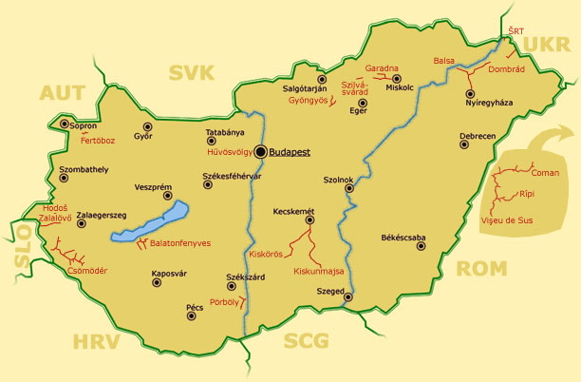
Maďarsko - mapa

Slide 6
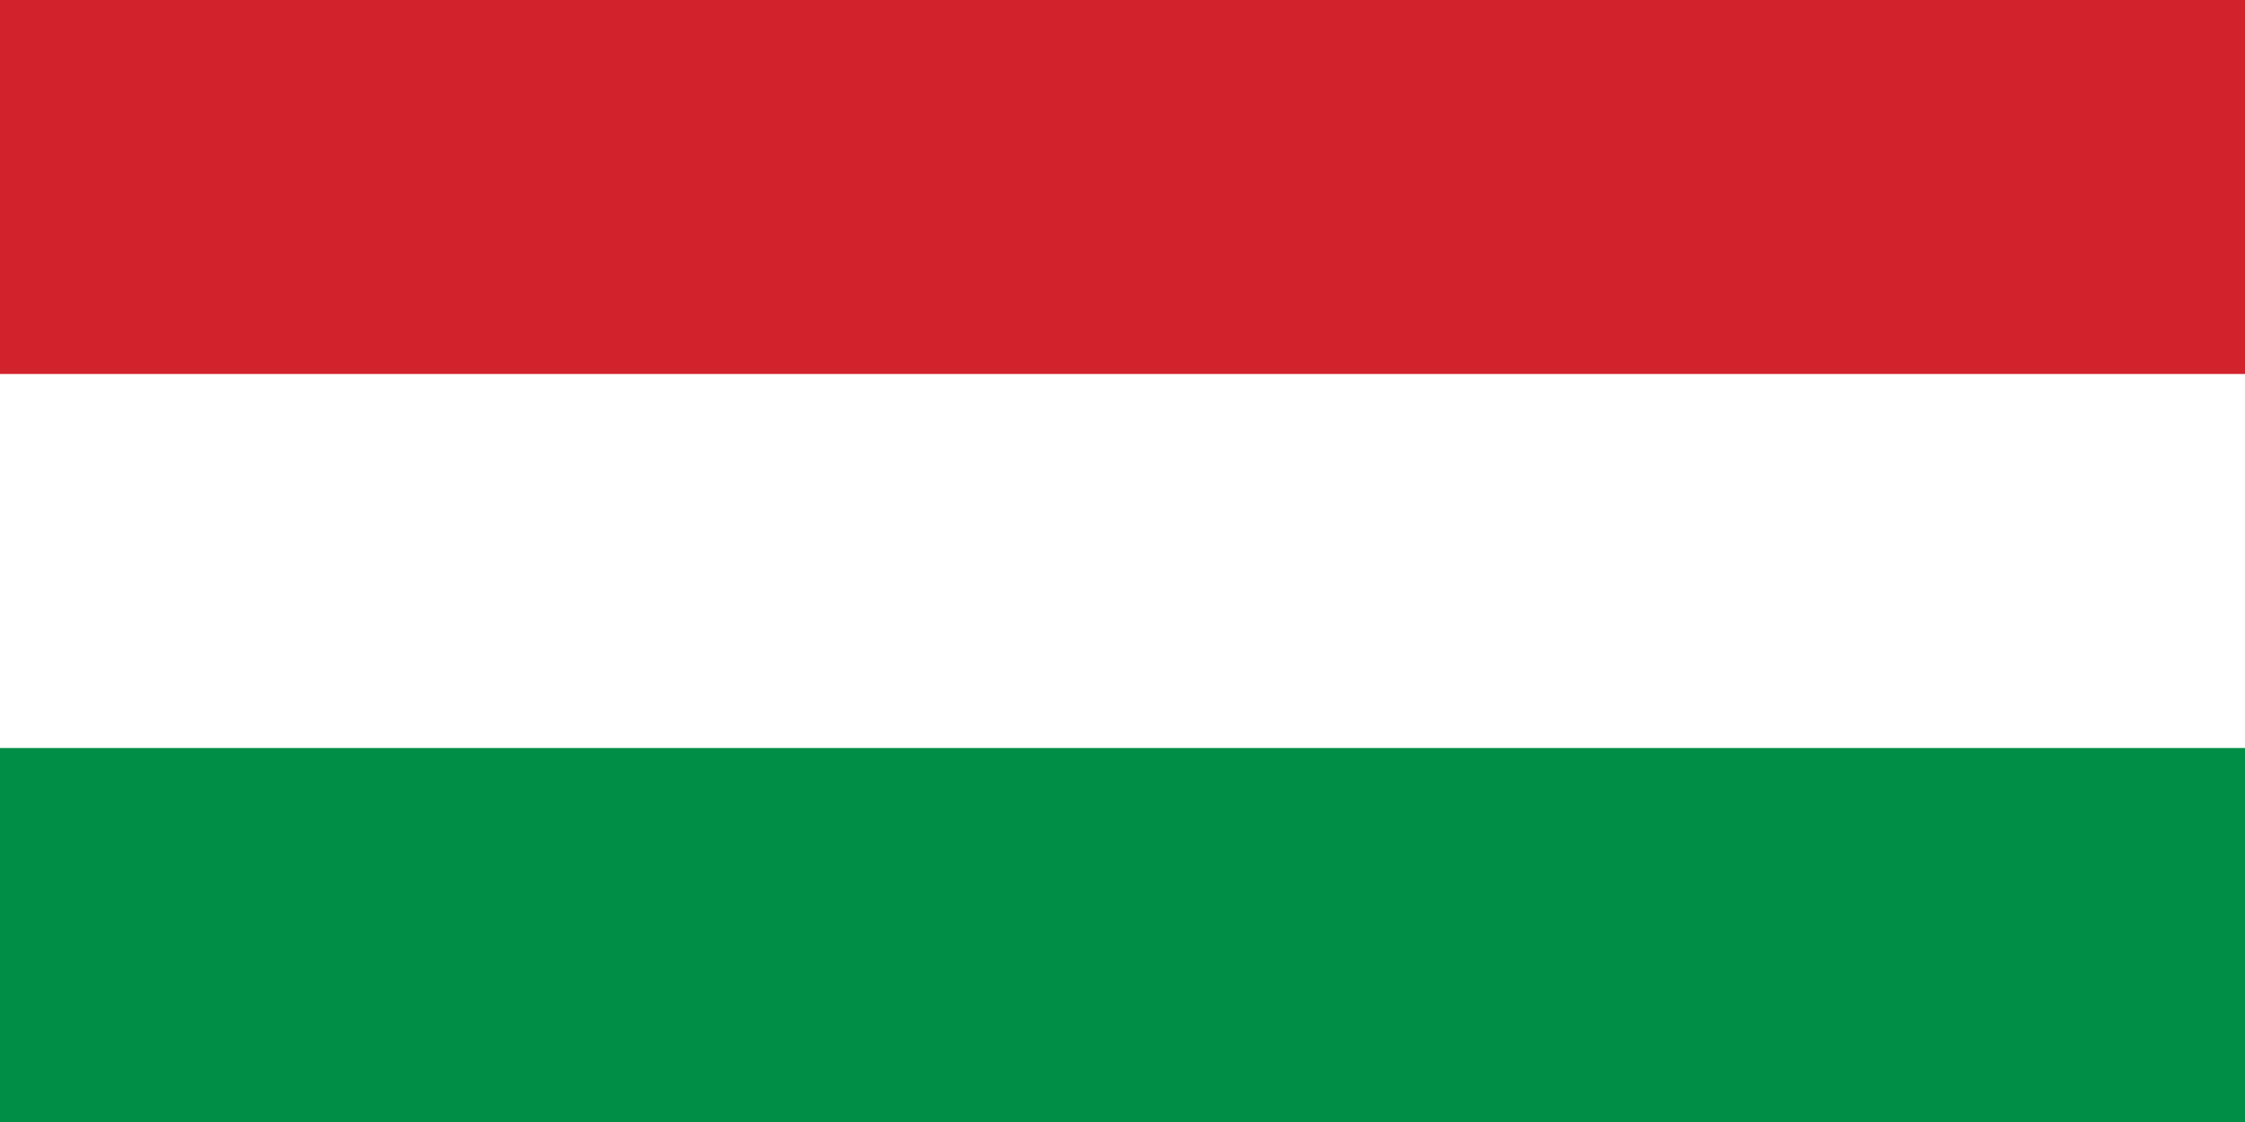
Maďarsko vlajka

Slide 7
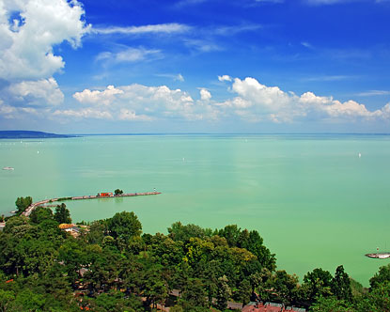
Jezero Balaton

Slide 8
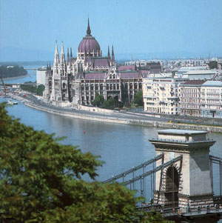
Budapešť

Slide 9
Otázky:
1. Jak se jmenuje maďarské jezero?
2. Pomocí internetu najděte zajímavosti o Maďarsku.
3. Jakým národem jsou maďaři a jakou řečí hovoří?

Slide 10
Použité zdroje:
http://www.k-report.net/clanky/zeleznicni-zajimavosti-madarska-a-rumunska/
http://www.statnivlajky.cz/madarsko
http://nebeslev.cz/?ProductId=1842
http://www.miss-pepper.cz/tak-trochu-jina-budapest/

